Slide 1
V7RC + Vrep 測試環境

Slide 2
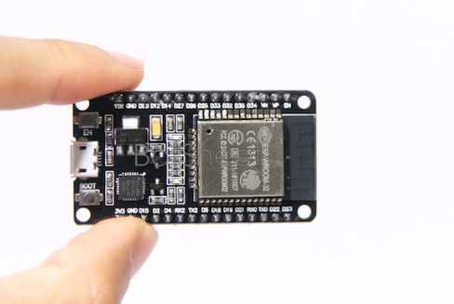
兩個主要檔案
RunTrace_V7RC.ttt
  這是Vrep 的模擬場景主檔案
ESP32_BLE_V7RC_VREP.ino
  這是接收BLE 控制資料的程序，跑在EPS32 上面

Slide 3
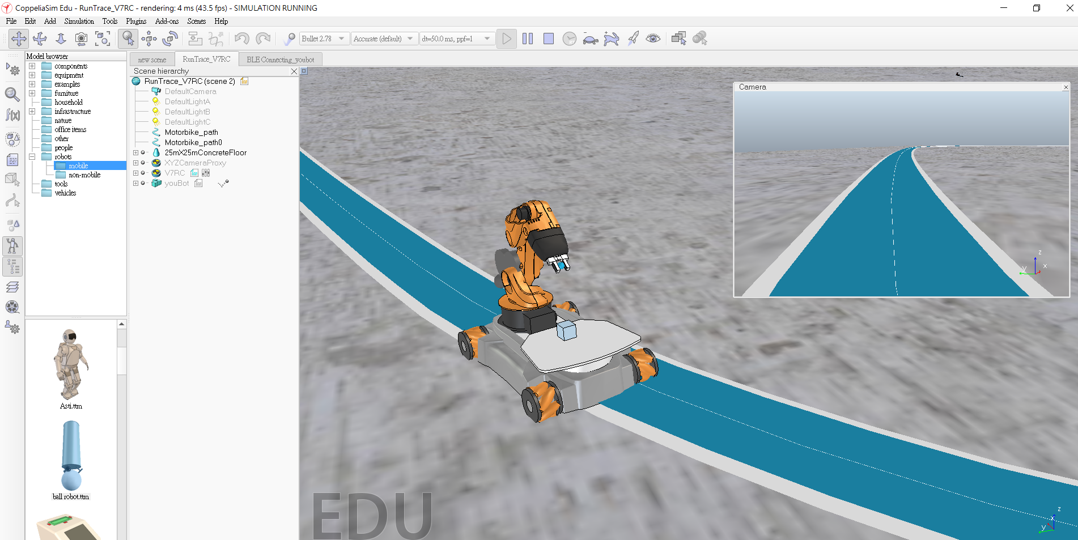
系統方塊
手機
USB
BLE
UART
ESP32
PC / Vrep Sim (CoppeliaSIM)
V7RC App
ESP32_BLE_V7RC_VREP.ino
RunTrace_V7RC.ttt

Slide 4
安裝流程
1 安裝ESP32
ESP32_BLE_V7RC_VREP.ino
5 改一下COM Port 號碼
2 拷貝
RunTrace_V7RC.ttt
到PC
6 使用專家模式進行遙控
拷貝
RunTrace_V7RC.ttt
到PC
3 V7RC
連線到
ESP32
7 做自己要做的事情
4 開啟Vrep
模擬器

Slide 5
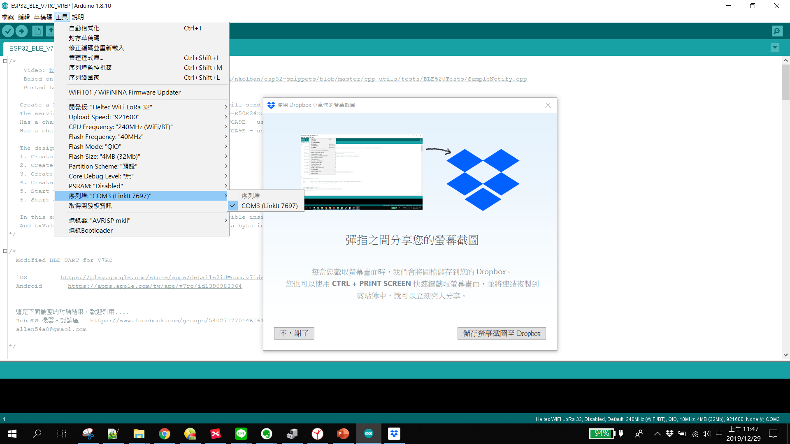
1 安裝ESP32
ESP32_BLE_V7RC_VREP.ino

Slide 6
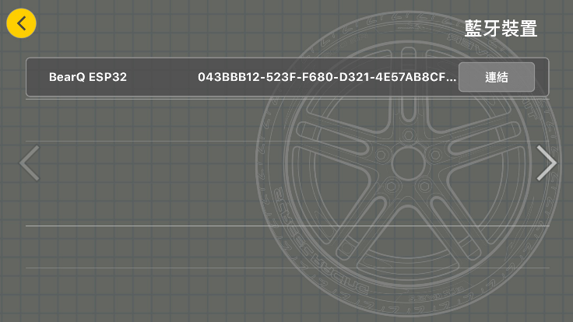
3 V7RC
連線到
ESP32

Slide 7
1 安裝ESP32
ESP32_BLE_V7RC_VREP.ino

Slide 8
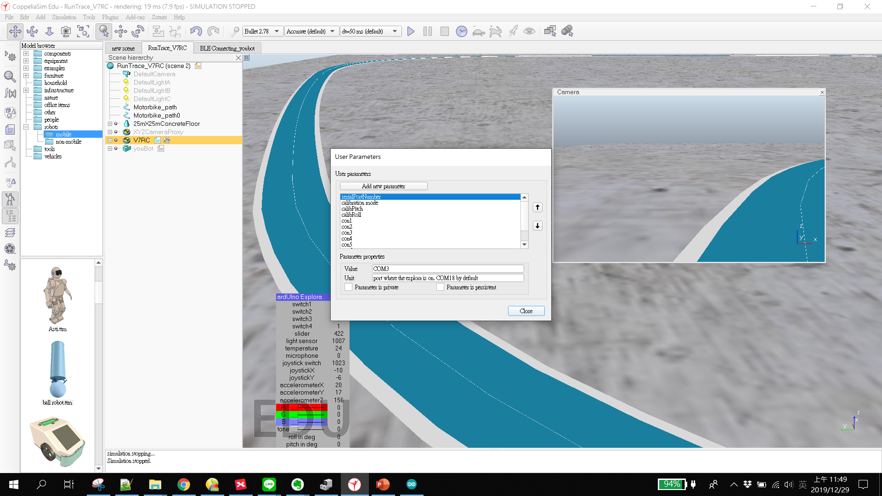
4 開啟Vrep
模擬器
5 改一下COM Port 號碼

Slide 9
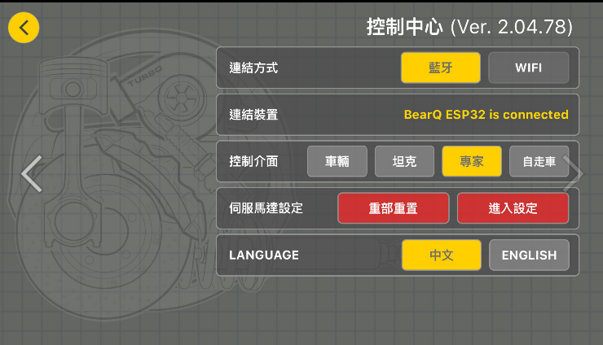
6 使用專家模式進行遙控

Slide 10
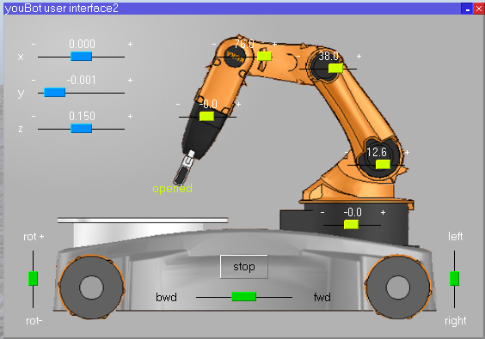
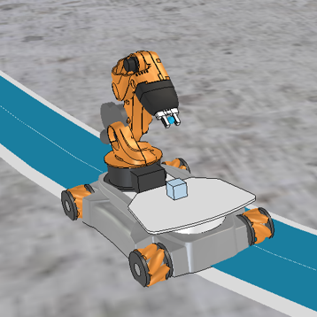
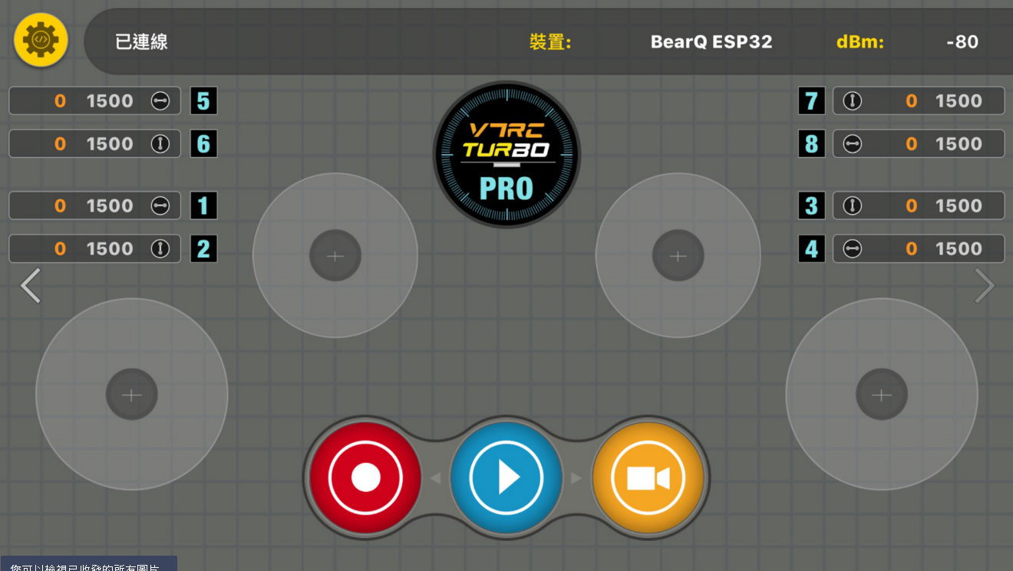
目前可以控制的是這台YouBot
5
6
7
8

Slide 11
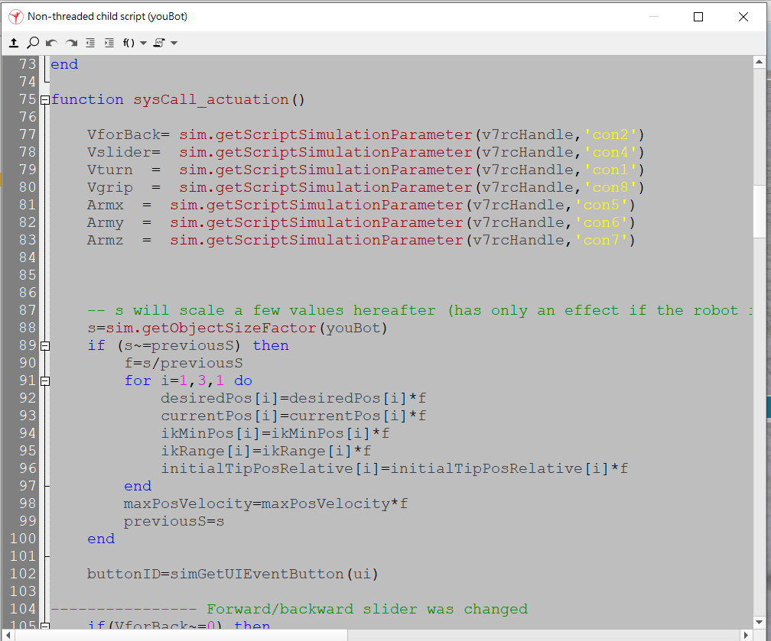
如果想要改控制的對應，在這裡

Slide 12
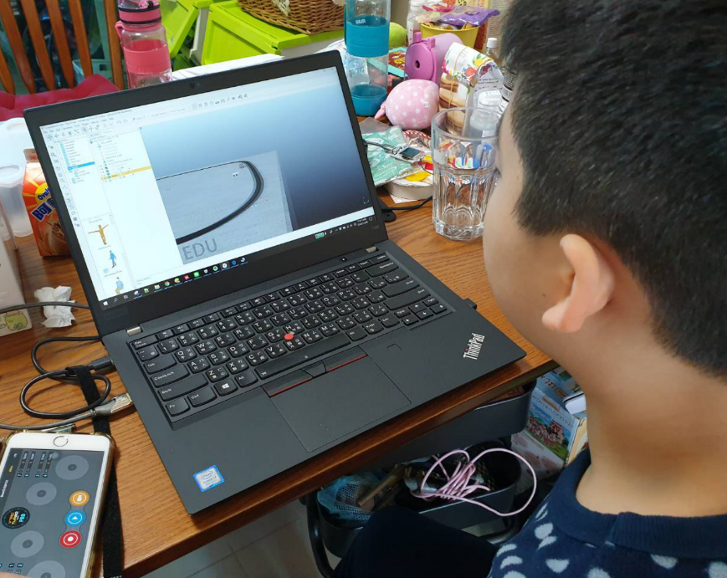
惡搞時間

